Slide 1
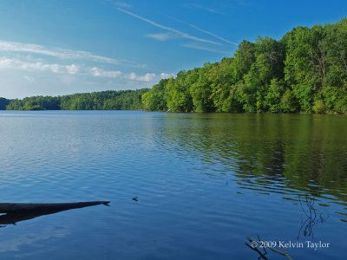
Environmental Fluid Dynamics Code (EFDC)
Mirocle De Pasqual
mat. 742012 a.a. 2010/11
Modellistica & Simulazione
Prof. Giorgio Guariso
Sfondo: Neuse River Estuary (NC), caso si studio EFDC

Slide 2
Indice
Un po’ di storia
Possibili applicazioni
Caratteristiche
Caso di studio
Hardware & software
Start

Slide 3
Un po’ di storia
indietro
avanti
L’Environmental Fluid Dinamics Code (EFDC) è un modello inerente le dinamiche dei composti presenti nei corpi idrici, liberamente accessibile, che fu sviluppato alla Virginia Institute of Marine Science (VIMS) e alla School of Marine Science of the College of William and Mary dal dottor John M. Hamrick, col supporto del Commonwealth of Virginia e dell’ente EPA (U. S. Environmental Protection Agency).
La Tetra Tech Inc., nei primi anni 90, divenne la principale utilizzatrice dell’EFDC a livello commerciale e ne supportò lo sviluppo.
L’EFDC è uno dei modelli idrodinamici più usati ed affidabili al mondo.
Torna all’indice

Slide 4
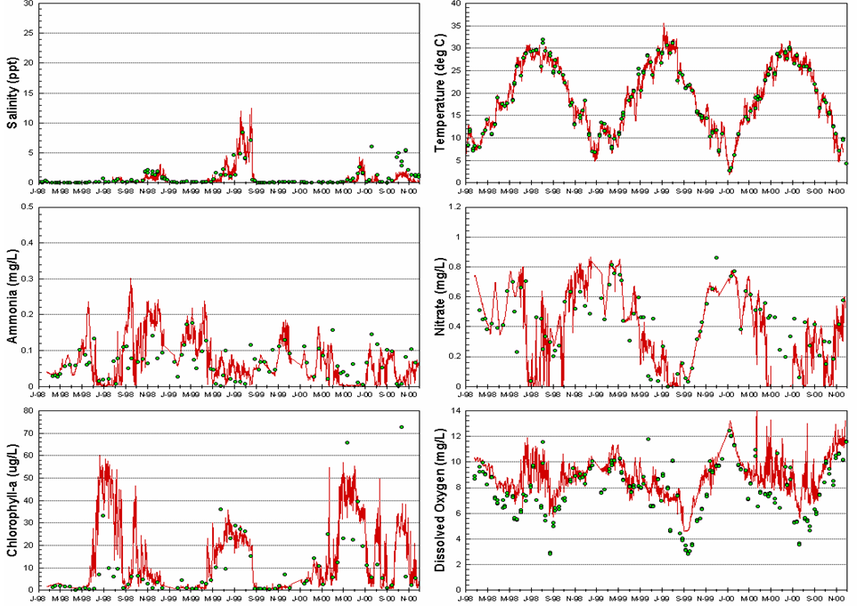
Possibili applicazioni
indietro
avanti
L’Environmental Fluid Dynamics Code ha varie applicazioni:
Studi sul livello delle acque dei corpi idrici (considerando immissari ed emissari) o anche di dighe
Studi sulle concentrazioni di: sali, nutrienti, clorofilla, ossigeno disciolto...
Studi sull’andamento della temperatura
Studi sulle concentrazioni e il trasporto di sostanze inquinanti e loro diluizione
Studi sulla qualità delle acque ed eutrofizzazione
Torna all’indice

Slide 5
Caratteristiche
indietro
avanti
L’EFDC è un modello in grado di simulare sistemi idrici (andamenti, concentrazioni e trasporto di composti inquinanti e non, cicli di elementi) in una, due o tre dimensioni.
I dati necessari sono: le caratteristiche fisiche del corpo idrico, che possono venire rappresentate mediante vari tipi di coordinate (ascissa curvilinea, sigma verticali, Cartesiane) e le condizioni iniziali dell’obiettivo dello studio (temperatura, concentrazioni…).
L’EFDC risolve equazioni di moto turbolento in tre dimensioni per fluidi a densità variabile e equazioni di trasporto dinamicamente accoppiate per quanto riguarda energia cinetica, salinità, concentrazioni di composti e temperatura. EFDC contiene anche uno schema di conservazione della massa così da poter essere applicato anche a paludi o zone dove l’acqua è poco profonda.
Per rendere più efficiente l’utilizzo da parte dell’utente dell’EFDC è stato sviluppato un “preprocessor” le cui componenti più importanti sono:
VOGG (Curvilinear Grid Generator)
EFDCView (Model Interface)
E’ stato sviluppato anche un “MOVEM Postprocessor”.
L’EFDC può essere usato per calcolare i dati idrodinamici necessari all’utilizzo del modello WASP.
Torna all’indice

Slide 6
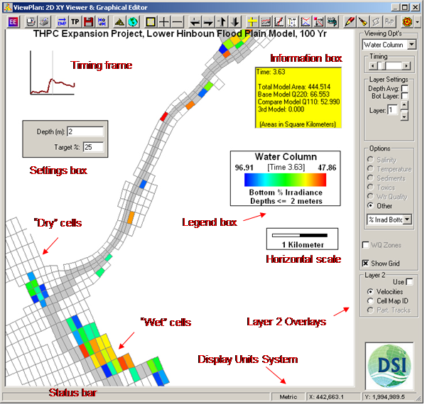
VOGG (Curvilinear Grid Generator)
indietro
Il VOGG permette all’utente di creare le griglie - curvilinee ortogonali - che sono richieste dal modello numerico in modo rapido ed intuitivo tramite un’interfaccia di controlli associati.
Le caratteristiche principali del VOGG sono:
Interfaccia GIS
Dominio del modello determinato dall’utente tramite il controllo “point designation”
Inserimento automatico degli estremi (confini) della griglia basato sul controllo “point designation”.
Creazione automatica della griglia
Conversione della griglia del modello in formato GIS
Mappatura delle celle tra EFDC e WASP

Slide 7
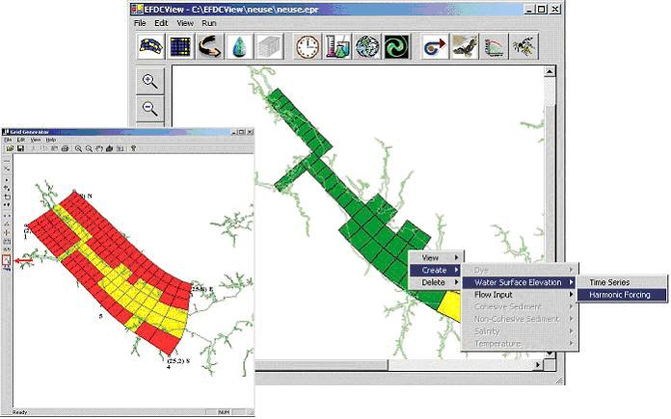
EFDCView (Model Interfece)
indietro
EFDCView ha la funzione di calibrare la griglia in modo coerente ai parametri del modello.
Le sue caratteristiche principali sono:
Interfaccia coerente coi dati
Collegamento visivo con la griglia del modello
Collegamento visivo con i punti di input attivi e non attivi
Aggiunta e adattamento per nuovi parametri del modello
Collegamento diretto al WRDB per determinare/generare le condizioni agli estremi

Slide 8
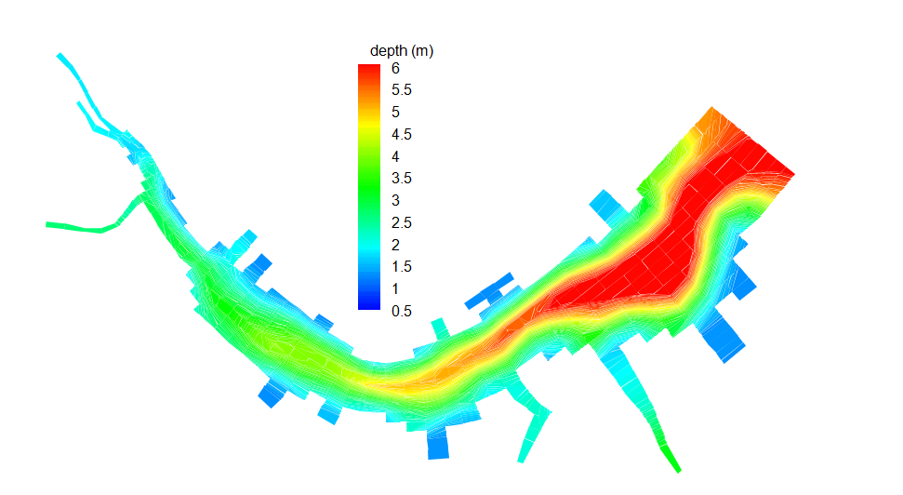
Caso di studio: Neuse River Estuary (1999)
indietro
avanti
La circolazione e il trasporto di materiali e composti nel Neuse River Estuary (North Carolina) è influenzata da vari fattori tra cui le oscillazioni del livello dell’acqua accentuate dalla vicina laguna Pamlico Sound, le condizioni meteorologiche e il rimescolamento della acque dovuto alla forza del vento.
La qualità dell’acqua del Neuse River Estuary è misurata tramite la concentrazione di clorofilla-a (target 40mg/L) ed è fortemente influenzata dalla circolazione sopra descritta e dalla concentrazione di ossigeno disciolto.
Tramite l’EFDC e WASP si sono misurati i livelli di clorofilla-a e gli effetti che le diverse condizioni di circolazione e concentrazioni di ossigeno disciolto e di composti (in particolare i nitrati) hanno su di essi.
Torna all’indice

Slide 9
Hardware & software
indietro
Versione Attuale | 1.0
Data Rilascio | 9 Luglio 2002
Sistema Operativo | Windows 95,98,ME,2000,XP *
Si può scaricare liberamente su | http://www.epa.gov/
* da segnalare che il software non è compatibile coi sistemi operativi di ultima generazione (VISTA e windows 7)
Torna all’indice

